Slide 1
Презентация на тему: «Организация маркетинговой деятельности IТ-компании» Вариант 4
Подготовил:
Студент группы 250541
Власов Роман Евгеньевич

Slide 2
Отличия IT от другого бизнеса:
IT компании часто выходят на международной рынок: айтишники реализуют продукт больших известных зарубежных компаний (Microsoft, Intel), предлагают услуги клиентам из других стран.
Большая часть клиентов в IT маркетинге относится к В2В сегменту (бизнес продает продукт или услуги другому виду бизнеса).
Решение воспользоваться IT услугами всегда командное, его принимают несколько человек. У каждого из них свои представления и задачи, поэтому убеждать нужно каждого по отдельности на понятном ему языке.
IT проекты отличаются масштабностью, они достаточно редкие, требуют больших денег, поэтому и привлечение лида, превращение его в клиента не может быть дешевым.
Многие IT компании работают с крупными предприятиями, государственными организациями, напрямую влияют на развитие экономики страны.

Slide 3
Направления в IT сфере :
создание собственного продукта – приложений, программ для автоматизации, учета, финансирования, анализа;
продажа и обслуживание готовых IT продуктов – установка и обеспечение ПО;
производство, сборка, продажа компьютерной техники, мобильных устройств;
телекоммуникации, в том числе развитие спутниковой связи, Wi-Fi;
аутсорсинг – полное обслуживание информационной системы другого предприятия;
обучение специалистов;
проведение экспертизы и консультаций (бизнес-консалтинг);
предоставление услуги удаленной IT команды для решения конкретной задачи клиента.

Slide 4
Особенности IT-маркетинга
* Обязательно должна быть разработана стратегия маркетинга на уровне компании, которой подчиняются все дальнейшие действия – планирование рекламы, набор персонала, позиционирование на рынке. Маркетинг каждого направления, услуги будет иметь свою специфику, реклама должна быть нацелена на разные аудитории.
* Акцент на бренд Развивать при помощи инструментов маркетинга нужно прежде всего бренд IT компании, потому что многие продукты и услуги одинаковые у всех конкурентов.
* Входящий маркетинг Для продвижения услуг в IT задействуйте разные каналы: одни дадут результат быстрее, другие будут полезны на перспективу. Использование SEO, оптимизации скорости сайта и качественного контента для привлечения клиентов.
* Долгий цикл сделки Для старта нужен внушительный бюджет, а первые выводы об эффективности маркетинга можно делать спустя 2–3 месяца, потому что статистика накапливается достаточно медленно, сделки крупные и редкие.

Slide 5
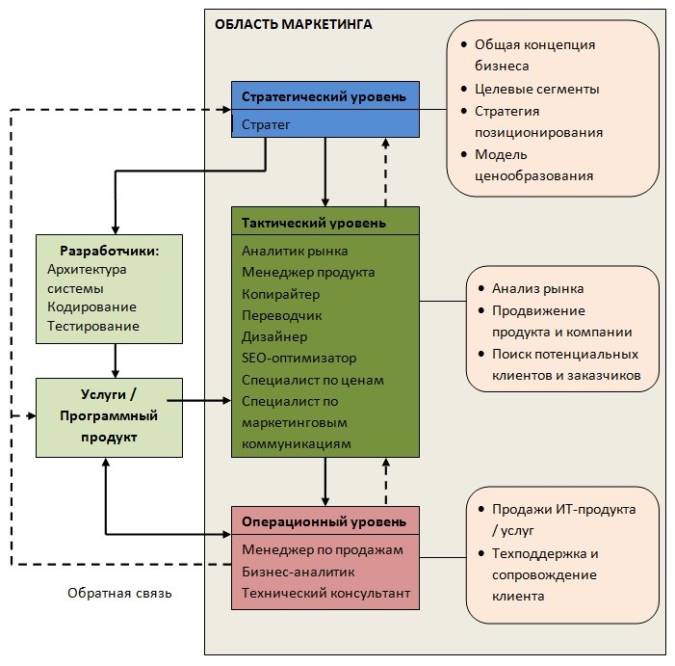

Slide 6
Разработка маркетинговой стратегии
Определение бизнес-целей:
Согласование маркетинговых целей с общими бизнес-целями компании.
Анализ рынка и конкурентов:
Изучение текущей ситуации на рынке и действий конкурентов (например, с помощью SWOT-анализа).
Сегментация и определение целевой аудитории:
Выделение ключевых сегментов рынка и создание детальных портретов покупателей.
Формирование уникального торгового предложения (УТП) и позиционирование:
Определение того, чем компания отличается от конкурентов и как она будет восприниматься на рынке.

Slide 7
Создание маркетингового плана
Выбор маркетинговых каналов:
Использование омниканального подхода, комбинируя каналы, такие как SEO, контент-маркетинг, платная реклама, социальные сети, вебинары и отраслевые мероприятия.
Разработка контент-стратегии:
Создание экспертного контента, кейсов, статей и видео, решающих "боли" целевой аудитории.
Генерация лидов:
Использование лид-магнитов, бесплатных триалов и интерактивных рассылок для привлечения потенциальных клиентов.
Определение метрик и KPI:
Установка ключевых показателей эффективности для оценки успешности маркетинговых кампаний.

Slide 8
Организационная структура и процессы
Формирование отдела маркетинга:
Подбор специалистов необходимой квалификации, таких как интернет-маркетологи, аналитики, копирайтеры.
Распределение задач и ответственности:
Четкое распределение прав, обязанностей и ответственности внутри отдела.
Координация работы:
Взаимодействие маркетинга с другими отделами, например, с разработчиками и дизайнерами.
Автоматизация процессов:
Внедрение автоматизированных воронок и CRM-систем для ведения клиента по циклу продаж.

Slide 9
Основные инструменты взаимодействия с клиентом :
интернет-маркетинг: SEO, контекстная и таргетированная реклама, SMM, CPA-сети;
CRM—маркетинг: рассылки по базе клиентов и партнеров, взращивание лидов;
Event-маркетинг: участие в профильных офлайн и онлайн-мероприятиях, проведение собственных конференций, вебинаров, митапов, участие в выставках;
PR и реклама: присутствие в СМИ, участие в конкурсах, рейтингах, исследования, инфлюэнс-маркетинг, создание экспертного контента, демонстрация кейсов;
прямой маркетинг, учитывающий непосредственную работу с лицами, принимающими решения о приобретении IT-продуктов.

Slide 10
Подведем итоги. Правильную организацию отдела маркетинга в IT-компании характеризуют :
Наличие оцифрованных маркетинговых целей и скоординированных планов их достижения, системы скользящего регулирования планов и контроля за их исполнением. Это ответственность директора по маркетингу.
Взвешенный подход к делегированию отдельных задач отдела маркетинга на сторону – для экономии времени и целевого расходования ресурсов отдела.
Налаженный продуктовый маркетинг, который выступает основой для развития и позиционирования ПО, а также для его продвижения. Ядро отдела маркетинга – продакт-менеджеры: они обеспечивают связь маркетинга с внешним миром и коммуникации внутри компании с бизнес-аналитиками, разработчиками, проектным офисом и др. Менеджеры по продукту – главный источник информации о программных продуктах компании для разработчиков, сейлов, контент-маркетологов, пресс-службы и др.
Синергия маркетинга и продаж, обеспечивающая необходимый достаточный уровень новых обращений в IT-компанию и их эффективную обработку. Контролировать наличие и актуальность «орудий труда и средств производства» продавцов для каждого программного продукта и его новой версии – базовая задача отдела маркетинга.
Налаженная система коммуникаций с профильными и предметно-ориентированными СМИ, а также внутренняя технология генерации информационных поводов, чтобы не исчезнуть с горизонта потенциального клиента.
Зрелый контент-маркетинг, формирующий экспертный имидж IT-компании и лояльность потенциальных клиентов. Будущие заказчики, оснащенные новыми знаниями и компетенциями, рано или поздно проголосуют рублем.

Slide 11
СПИСОК ИСПОЛЬЗОВАННЫХ ИСТОЧНИКОВ
Абрамов, B.П. Маркетинговое управление конкурентоспособностью экономических систем / В.П. Абрамов // Маркетинг в России и за рубежом. 2005.-№5.-С. 100–107.
Андреева, А. Н. Маркетинг роскоши: современные стратегии / А. Н. Андреева, Л. Н. Богомолова - СПб.: Изд-во С.-Петерб.ун-та, 2008. - 336 с.
Афанасьев, Н. П. Маркетинг: стратегия и тактика фирмы / Н. П. Афанасьев - М.: Финстатинформ, 2005.- 290 с
Винер Рассел, С. Управление продуктом / С. Винер Рассел, Р. Леманн Дональд - М.: Юнити, 2008 - 719 с. 13.
Гайдаенко, Т. А. Маркетинговое управление / Т. А. Гайдаенко - М.: Эксмо, 2008 - 512 с.
Голубков, Е. П. Маркетинг: Выбор лучшего решения / Е. П. Голубков - М.: Экономика, 2008 - 355 с.
Кеворков, В.В. Практический маркетинг: руководство по внедрению / В.В. Кеворков. — М.: РИП-Холдинг, 2002 — 252 с.
Котлер, Ф. Основы маркетинга / Ф. Котлер, пер. с англ.- М.: Проспект, 2005 - 733 с.
Лебедев, О. Т. Основы маркетинга: учеб. пособие / О. Т. Лебедев, Т. Ю. Филиппов - СПб.: МиМ, 2007 - 221 с.
Малхотра, Н. К. Маркетинговые исследования: практ. руководство / Н.К. Малхотра — 3-е изд.: пер. с англ. -М.: Изд. дом «Вильяме», 2003 — 960 с.
Мельник, А. Н. Стратегическое планирование деятельности фирмы на этапе перехода к рыночным отношениям / А. Н. Мельник - СПб.: СПбУЭФ, 2006 - 102 с
Феоктистова, Е. М. Маркетинг: теория и практика / Е. М. Феоктистова, И.Н. Краснюк - М.: Высшая школа, 2003 - 237 с.
Эванс Дж., Берман Б. Маркетинг / Пер. с англ. - М.: АспектПресс, 2007 - 417 с.

